Slide 1
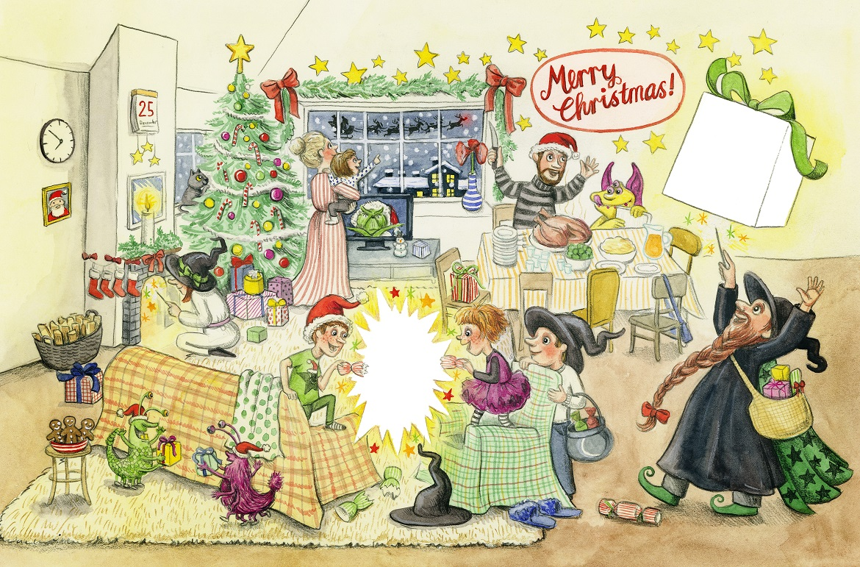
Unterrichtsstunde: Verklanglichung der Geschichte “Weihnachten bei Familie Zauberhut“
Lukas Gründel, Nik Münch, Alina Sippel

Slide 2
Lehrplanbezug und Zielformuliertung
Musik ¾ Lernbereich 1: Sprechen – Singen – Musizieren
begleiten und gestalten Texte und Lieder mit erweiterten musikalischen Ausdrucksmitteln.
improvisieren variantenreich mit Stimme, Alltagsgegenständen, (selbst gebauten) Instrumenten und Bodypercussion.
wenden erweiterte Spieltechniken und Begleitformen auf dem Orff-Instrumentarium unter Berücksichtigung von Links- oder Rechtshändigkeit an.
nutzen ausgewählte Wiedergabe- und Aufnahmemedien zur musikalischen Begleitung, Präsentation und Reflexion und bewerten deren Zweck und Eignung.

Slide 3
Grobziel:
Je nach individuellem Leistungsvermögen verklanglichen die Schülerinnen und Schüler Ausschnitte des Bildes „Weihnachten bei Familie Zauberhut“ mit Hilfe der dazugheörigen Geschichte, indem sie Orff-Instrumente eigenständig auswählen und passende Spieltechniken zur Begleitung der Darstellungen verwenden.
Feinziele:
Die SuS werden sich vielseitiger Spieltechniken verschiedener Orff-Instrumente bewusst, indem sie durch eigenständiges Probieren verschiedene Techniken kennen lernen.
Die SuS verklanglichen in Kleingruppen unter Einbringung ihrer individuellen Ideen ein ihnen vorgegebenes Bild mit Orff-Instrumenten.
Die SuS setzen sich bewusst mit der musikalischen Gestaltung der Bilder auseinander, indem sie die entwickelten Verklanglichungen der einzelnen Gruppen den verschiedenen Darstellungen zuordnen.
Die SuS begleiten eine Bildergeschichte musikalisch, indem sie ihre eigenständig entwickelten Verklanglichungen an passender Stelle präsentieren.

Slide 4
Verlaufsplan

Slide 5
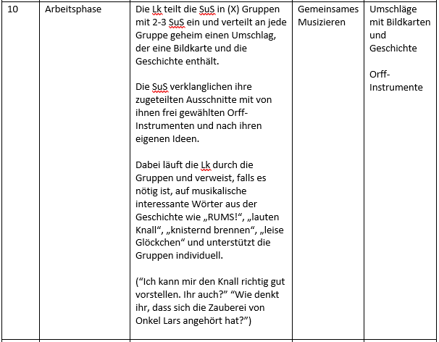
Verlaufsplan

Slide 6
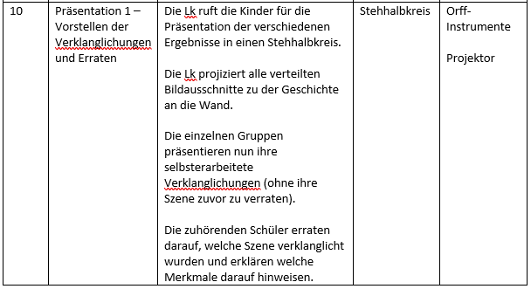
Verlaufsplan

Slide 7
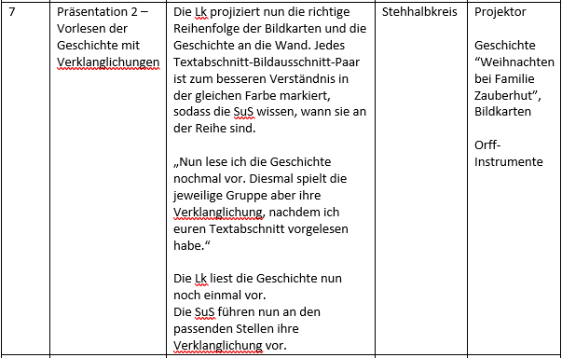
Verlaufsplan

Slide 8
Verlaufsplan

Slide 9
Durchführung des Unterrichtselements

Slide 10
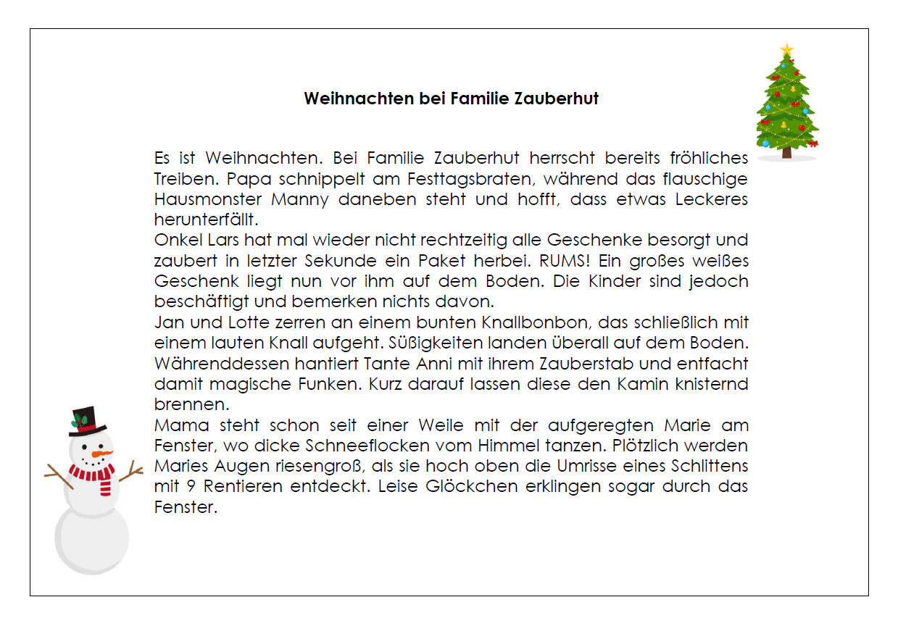
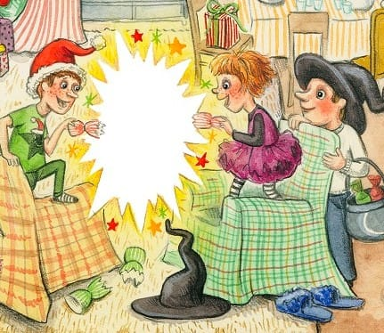
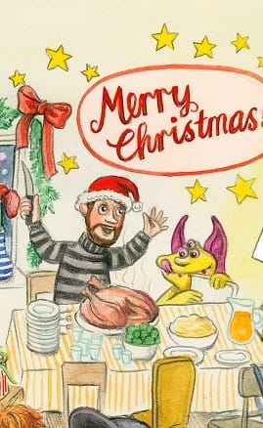
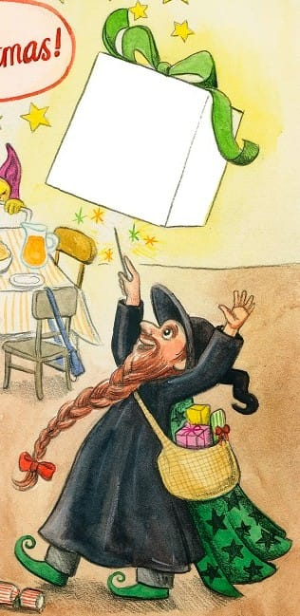
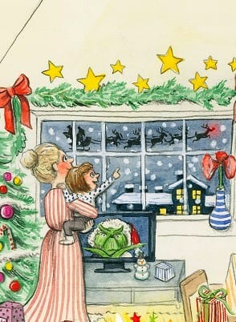
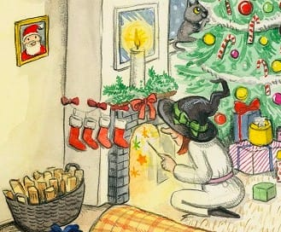
Durchführung des Unterrichtselements
Aufgabe: Öffnet den Umschlag und versucht euren zugeteilten Ausschnitt des Wimmelbildes mithilfe von geeigneten Orff-Instrumenten zu verklanglichen. Die Geschichte kann euch dabei helfen.

Slide 12
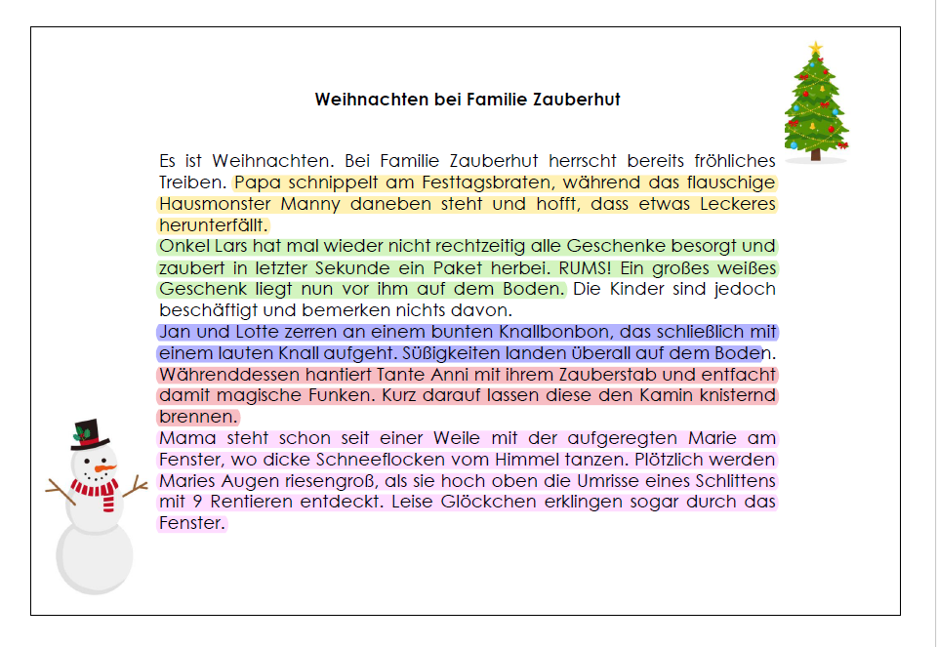

Slide 13
Quellen
https://www.lehrplanplus.bayern.de/fachlehrplan/lernbereich/26408
https://www.easy-hat-methode.at/easy-for-teachers/tis-the-season-to-be-jolly/

